Slide 1
CJJ04_6
Klára Osolsobě
osolsobe@phil.muni.cz

Slide 2
Adjektivum
Vydělení adjektiv na základě kritérií vydělování slovních druhů
Význam
Funkce
Forma

Slide 3
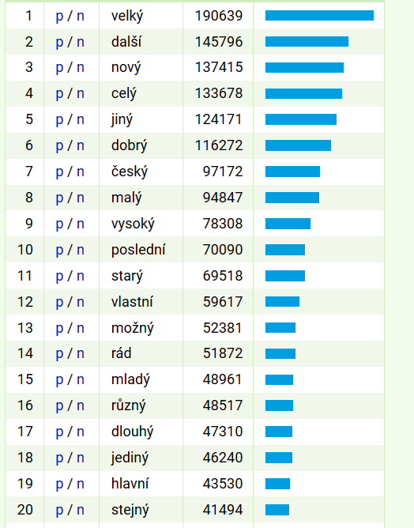
Význam

Slide 4
Na základě významu dvojic uvažuj o významovém kritériu vydělení adjektiv
velký – malý
předešlý – další
starý – nový
celý – necelý
takový – jiný
dobrý – zlý
český – slovenský

Slide 5
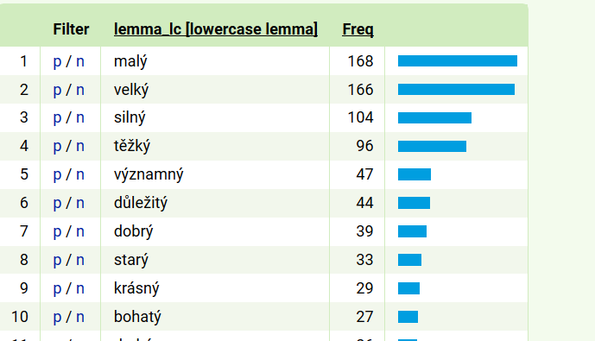
Velký a

Slide 6
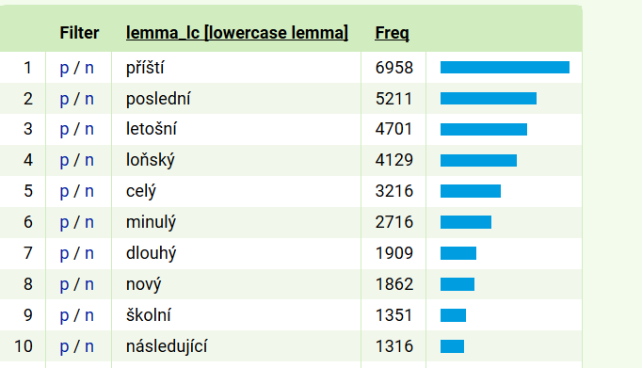
Další rok

Slide 7
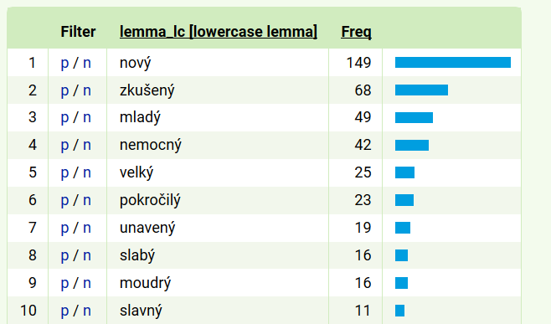
Starý a

Slide 8
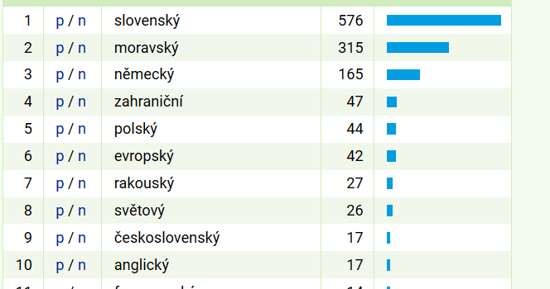
Český a

Slide 9
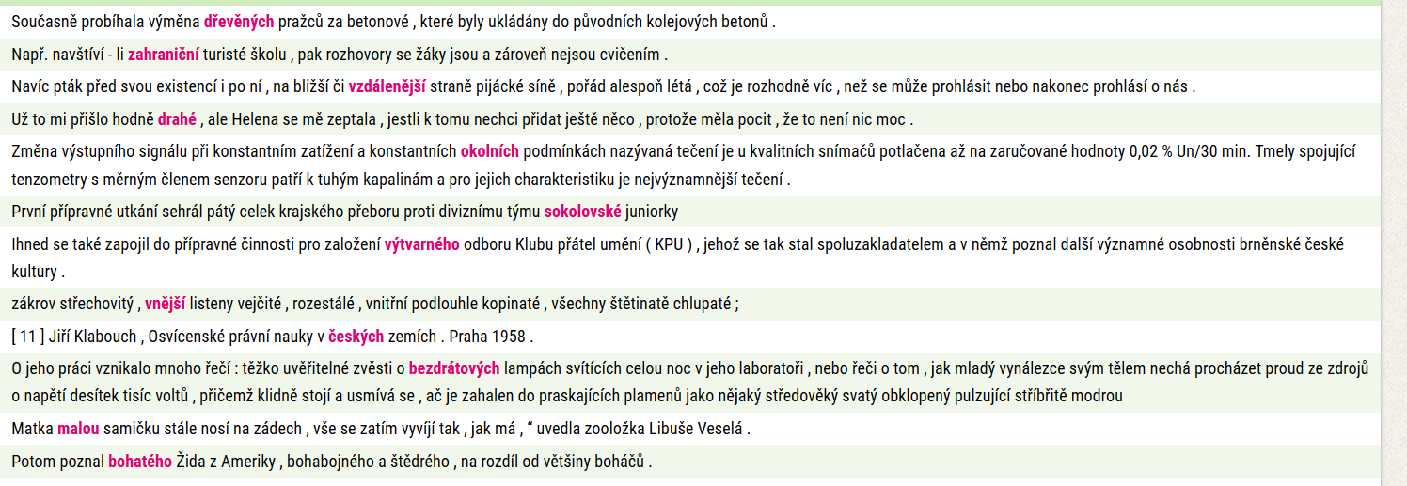
Syntaktická funkce adjektiv

Slide 10
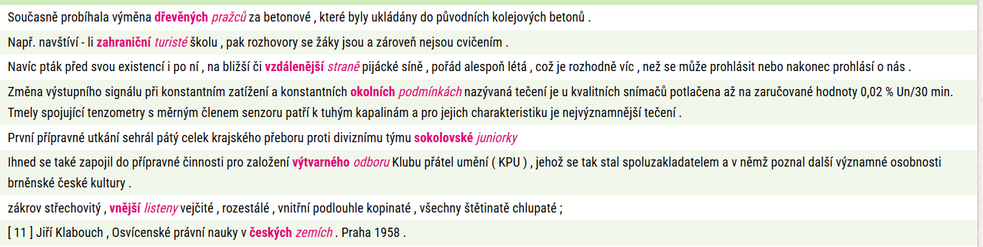
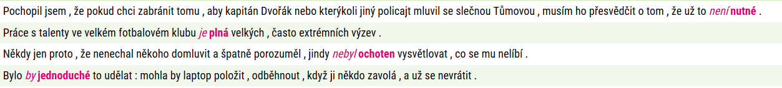
Syntaktická funkce adjektiv

Slide 11
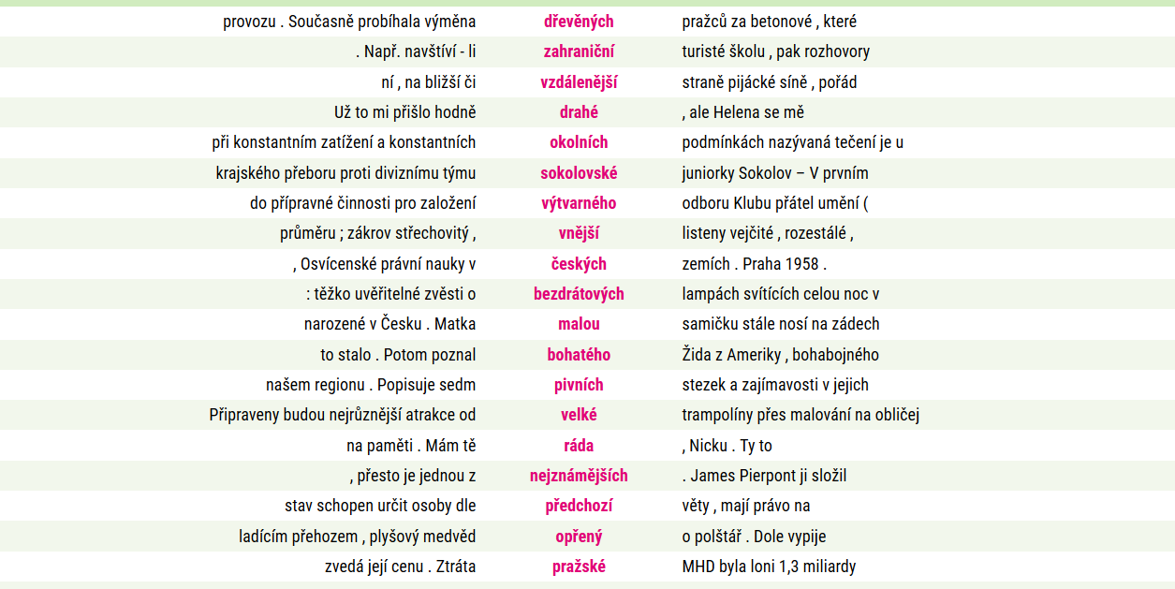
Forma

Slide 12
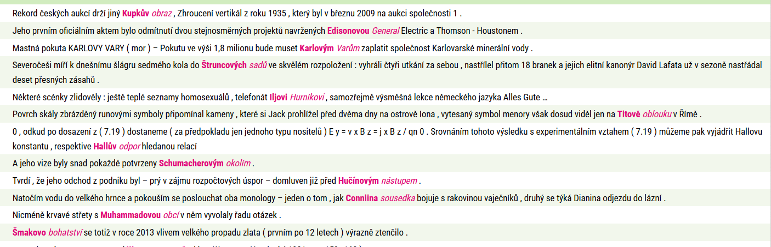
Forma

Slide 13
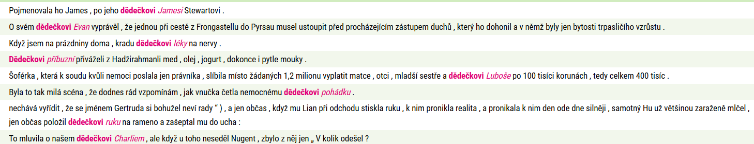
Forma

Slide 14
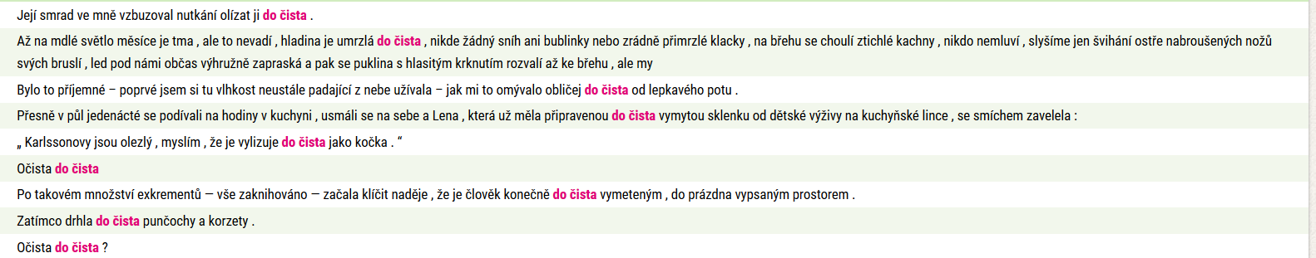
Do .*a

Slide 15
Substantivum – adjektivum - adverbium
Do čistoty
Do čistého
Dočista - úplně

Slide 16
Adjektivní paradigma, smíšená a složená deklinace, fce jmenných tvarů
Typy adjektivní flexe
Historie a současnost
Terminologie

Slide 17
Složená /adjektivní flexe
on | mladý | jarní
on-0 | mlad-ý | jarn-ý
j-e-ho | mlad-é-ho | jarn-í-ho
j-e-mu | mlad-é-mu | jarn-í-mu
j-e-ho | mlad-é-ho | jarn-í-ho
o n-ě-m | mlad-é-m | jarn-í-m
j-í-m | mlad-ý-m | jarn-í-m

Slide 18
Složená /adjektivní flexe
oni | mladí | jarní
oni | mlad-í | jarn-í
j-i-ch | mlad-ý-ch | jarn-í-ch
j-i-m | mlad-ý-m | jarn-í-m
je | mlad-é | jarn-í
o n-i-ch | mlad-ý-ch | jarn-í-ch
j-i-mi | mlad-ý-mi | jarn-í-mi

Slide 19
Smíšená flexe
mladý | otcův | matčin | les
mlad-ý | otcův-0 | matčin-0 | les-0
mlad-é-ho | otcov-a | matčin-a | les-a
mlad-é-mu | otcov-u | matčin-u | les-u
mlad-é-ho | otcův-0 | matčin-0 | les-0
mlad-é-m | otcov-ě | matčin-ě | les-ě
mlad-ý-m | otcov-ý-m | matčin-ý-m | les-em

Slide 20
Smíšená flexe
mladé | otcovy | matčiny | lesy
mlad-é | otcov-y | matčin-y | les-y
mlad-ý-ch | otcov-ý-ch | matčin-ý-ch | les-ů
mlad-ý-m | otcov-ý-m | matčin-ý-m | les-ům
mlad-é | otcov-y | matčin-y | les-y
mlad-ý-ch | otcov-ý-ch | matčin-ý-ch | les-ích
mlad-ý-mi | otcov-ý-mi | matčin-ý-mi | les-y

Slide 21
Jmenné tvary
… radši být bohat , zdráv a tup než churav , chud a chytr …
Včera jsem byl bohat v chudobě a dnes jsem chud se vším svým zlatem.
A jako syn Porův a Peniin má takový osud : za prvé je stále chud a docela není hebký a krásný , za jakého je obyčejně pokládán , nýbrž tvrdý a drsný …
Policie je povinna kontrolovat dodržování vykázání a do 24 h. kontaktovat intervenční centrum , příslušný soud a OSPOD (žijí - li v rodině děti).

Slide 22
Jmenné tvary
Hosté ale nezůstávali nic dlužni.
Prudké ochlazení oceánu však způsobilo, že většina z nich vyhynula a přežilo jen málo místních druhů, které byly schopny se k nízkým teplotám adaptovat.
Jenda, jediný muž, se kterým může žít, který ji chápe, který se ji naučil mít rád.
Byl si vědom toho, že není zrovna v pozici, kdy by mohl hodnotit, a dokonce neschvalovat, některá z rozhodnutí místních čarodějů.
„Jste hotova?“ otázala se jí první švadlena.
Jenže marna všechna naděje.

Slide 23
Jmenné tvary
Cílem tohoto studijního materiálu je poskytnout studentům ucelenou informaci o metodickém postupu při výuce jednotlivých atletických disciplín a nabídnout soubor cvičení a her, které je možno uplatnit v učebních postupech jednotlivých atletických disciplín.
Proto jsme ochotni jít s ministerstvem do kompetenčního sporu.
Doma, živ a zdráv Antonín Šťastný a jeho přítel Jaroslav Donát absolvovali lékařskou prohlídku.
Pokud byla přítomna manželka státního představitele, byla jsem tam i já.
Policista a občan jsou si před zákonem rovni.

Slide 24
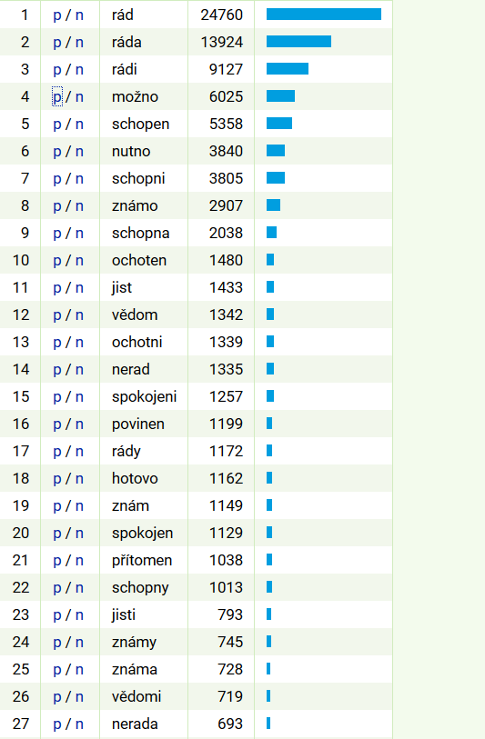
Jmenné tvary adjektiv podle frekvence

Slide 25
paradigma
rád |  | schopen |  | znám
ráda |  | schopna |  | známa | patrna
rádo | možno | schopno | nutno | známo | patrno
rádi |  | schopni |  | známi | patrni
rády |  | schopny |  | známy | patrny
ráda |  | schopna |  | známa | patrna

Slide 26
Jmenné tvary
Pravidla užití vzhledem ke tvarům složené flexe.
Omezení užití a flektivní vlastnosti.
Deflektivizace.
Slovnědruhové přesahy a přechody.

Slide 27
Popište slovnědruhové přechody a přesahy
Plátky mandlí opražíme na sucho.
MS Racing bude mít navíc pro oba jezdce zvlášť motocykl na sucho i na vodu.
Manželé z Nepomuku Anatol a Věra Pšeničkovi se na sucho raději připravili.
Pro běžný úklid stačí vysát vysavačem s kartáčem nebo setřít na sucho prachovkou či mopem.
Doba stání na sucho představuje významné období z hlediska zdraví , užitkovosti a reprodukce zvířete.

Slide 28
Popište slovnědruhové přechody a přesahy
Pak ovázal pro všechno Edgarovy oči, velel přítomným , aby byli tiši a nalil bezvědomému zbytek jedu do úst.
Viď, usnout nemůžeš a totéž trápí tě. Své šachty slyšíš v popůlnoční tiši a taky cítíš : číhá nepřítel.
Nejzazší kouty předměstské přírody klekaly jim k nohám a oni se prolínali a zakusovali do sebe ve hluši krápavých šelestů jako hltaví hlodavci hledající proutek, jejž by ohryzali, vysávali se navzájem nestravitelnou slastí, jako kdyby plnili pracovní zadání, jako by penzum vzájemného vyčerpávání neznalo hodiny, dne ani noci.
Milý pane Bushi, k radaru nejsme hluši, však svobody jsou to uši.

Slide 29
Cvičení: Vyber adjektivní tvary, které mají koncovky adjektivní (složené) flexe
Měl obchod s kožešinami na Masarykovej ulici v Brně.
Jsem student Masarykovy univerzity.
Byli formovaní Masarykovým vztahem k náboženství.
Naproti tomu Masarykovými slovy „patologická ssedlina“ společnosti takovéto odpovědnosti schopna není.
Sami Masarykovi krajané se postarali v průběhu 20 let samostatnosti o to , aby německá menšina podlehla Hitlerově vějičce z gest a frází.
Tehdy se ještě komunisté Masarykovi oficiálně klaněli!

Slide 30
Cvičení: Urči slovní druh podtržených slov.
Na hrubo nastrouhané ořechy a sýr smícháme se smetanou a vínem.
Já si ty svoje obarvila na zrzavo a ostříhala.
Venku je velké vlhko.
Je ti taky tak smutno?
Sami na ostravské nedýchatelno stačit nebudou.
V místnosti bylo nedýchatelno.

Slide 31
Cvičení: Která z následujících adjektiv jsou užita v komparativu a která v elativu?
Potřebuje prý jen to nejnutnější.
I když od těch dob mnoho směrů zaniklo, nenastala v psychologii již nikdy dřívější jednota.
Pak bychom bývali překročili i tu nejzazší mez.
Koupím větší byt.
Ale o to zajímavější test nás čeká.

Slide 32
Cvičení: Najdi adjektiva relační
Těsně prolétla kolem koženého chrániče na soupeřčině hlavě.
Z důvodu omezených finančních prostředků a nedostatku personálu byla náprava v národních parcích obtížně dosažitelná.
Nakonec jsem si vzala svou jedinou sukni, dlouhou, khaki zelenou, celkem neformální.
Zatímco jižní břehy jsou kombinací bílé, šedé a růžové, na severu se k nim přidají odstíny červené, karmínové až téměř černé barvy.

Slide 33
Jazykové hádanky
Které adjektivum má v češtině pouze jmenné tvary?
Lze tvořit adjektiva sufixy -ův/-in i od názvů neživotných entit?
Jaký slovní druh mohou mít slova končící na telno?
Mohou jmenné tvary adjektiv plnit všechny funkce, které běžně adjektiva plní?
Jak byste argumentovali pro adjektivní slovnědruhovou platnost slov jako poslední, jiný, stejný?
Jak byste argumentovali pro/proti prepozicionální platnost(i) spojení týkající se a směřující k/do/od?

